Slide 1

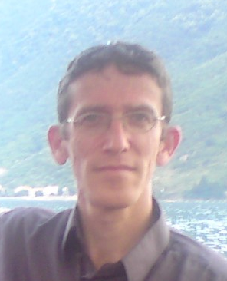
משפחה וחברים יקרים,
הנכם מוזמנים לערב לימוד לזכרו של בעלי ואבינו היקר
דוד צלקה ז"ל
במלאת שש שנים לפטירתו.
הערב יתקיים בעז"ה ביום רביעי, אור לכ"ט במרחשוון, 3.11.21 בשעה 20:00
עפ"י הנחיות משרד הבריאות בבית הכנסת "פנינת גנים לעילוי נשמת תמר פניגשטיין ז"ל"
רח' הרב ראם 10 פתח תקווה
בס"ד
יישאו דברים:
הרב צבי יניר- רב קהילת "פנינת גנים לעילוי נשמת תמר פניגשטיין ז"ל"
נציגי המשפחה
חברי המשפחה
למחרת, יום חמישי, כ"ט במרחשוון, 4.11.21 בשעה 16:00
נעלה לקברו בבית העלמין "ירקון",
שער פתח תקווה
משפחת צלקה
~~~
ערב הלימוד ישודר גם בזום החל משעה 20:30 בקישור הבא:
https://us02web.zoom.us/j/86700428845?pwd=YnVpakFvckNkRXBvVXJuMCs4WG5OZz09
Meeting ID: 867 0042 8845
Passcode: 513409

